Slide 1
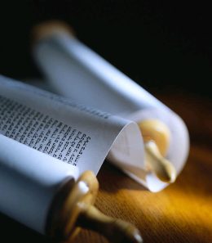
Handelingen
dr. Raymond R. Hausoul

Slide 2
1:1-6:7: Jeruzalem
13:1-15:35: Turkije
15:36-19:40: Griekenland
20:1-23:35: Jeruzalem
24:1-28:31: Naar Rome
6:7-12:12: Judea-Samaria
1:1-12:12: Petrus’ missie
13:1-28:31: Paulus’ missie

Slide 3
Gegevens
Petrus
Preek aan Joden
Genezing verlamde
Sanhedrin
Rare genezingen
Mishandeld
Conflict tovenaar
Genezing zieke
Opwekking dode
Visioenen
Gevangenisbevrijding
Paulus
2:14-36
3:1-11
13:16-41
14:8-18
22:30-23:10
4:5-22
5:15-16
5:17-18
8:18-24
9:32-35
9:36-41
10:9-16
12:7
19:11-12
14:19
13:8-11
28:7-10
20:9-12
9:1-9; 18:9-10
16:26

Slide 4
Blaas de ramshoorn op de Sion, kondig een vastentijd af en roep op tot een plechtige samenkomst. … Daarna zal zich dit voltrekken: Ik zal mijn geest uitgieten over al wat leeft. Jullie zonen en dochters zullen profeteren, oude mensen zullen dromen dromen, en jongeren zullen visioenen zien … Dan, in die tijd, zal de wijn van de bergen druipen en de melk van de heuvels vloeien; alle waterstromen van Juda zullen bruisen, en in het huis van de Heer ontspringt een bron die zelfs het droogste woestijndal bevloeit (Jl2:15; 3:1; 4:18)
Stammen bijeen
Zegen van Geest
Herstel schepping
Joël 2:15-17
Joël 3:1-5
Joël 4:18
Handelingen 1
Handelingen 2
Handelingen 3

Slide 5
Judas
Ananias en Saffira
Herodes
Psalmtekst (1:20)
Reactie volk
Sterven
Psalmtekst (4:24)
Reactie volk
Sterven
Zelfmoord
Verwerpt zijn ambt
Bedriegen de Geest
Doet als farao
Groeit gemeente
Petrus
Stefanus
Vernieuwing
Vernieuwing
Toont herstel
Oproep bekering
Oproep bekering
Toont verzet
Bekering Ethiopiër
Bekering Cornelius
Petrus’ reflecties
Bekering Saulus

Slide 6
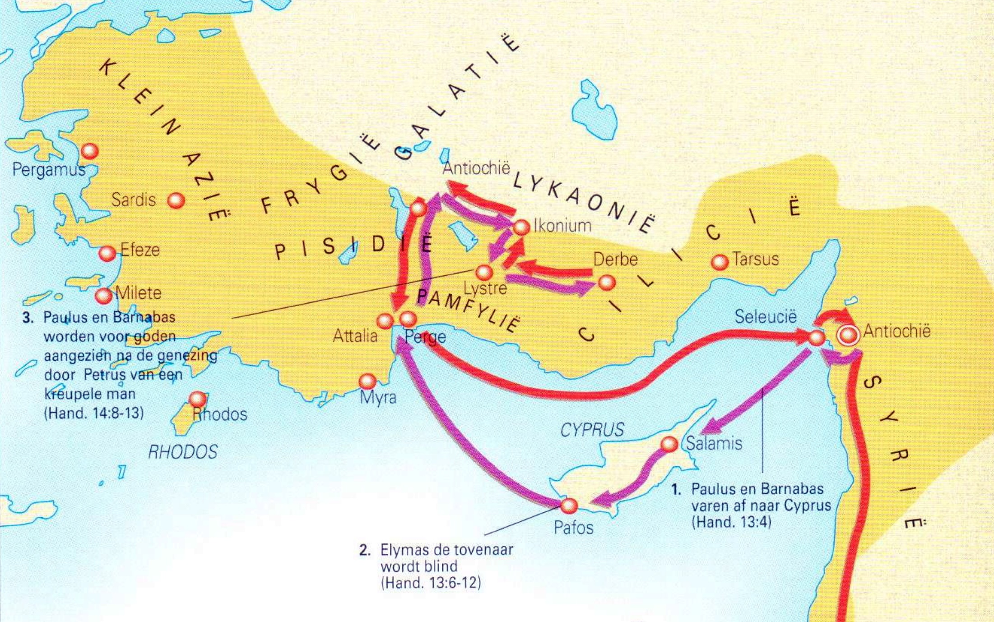
Paulus’ eerste zendingsreis

Slide 7
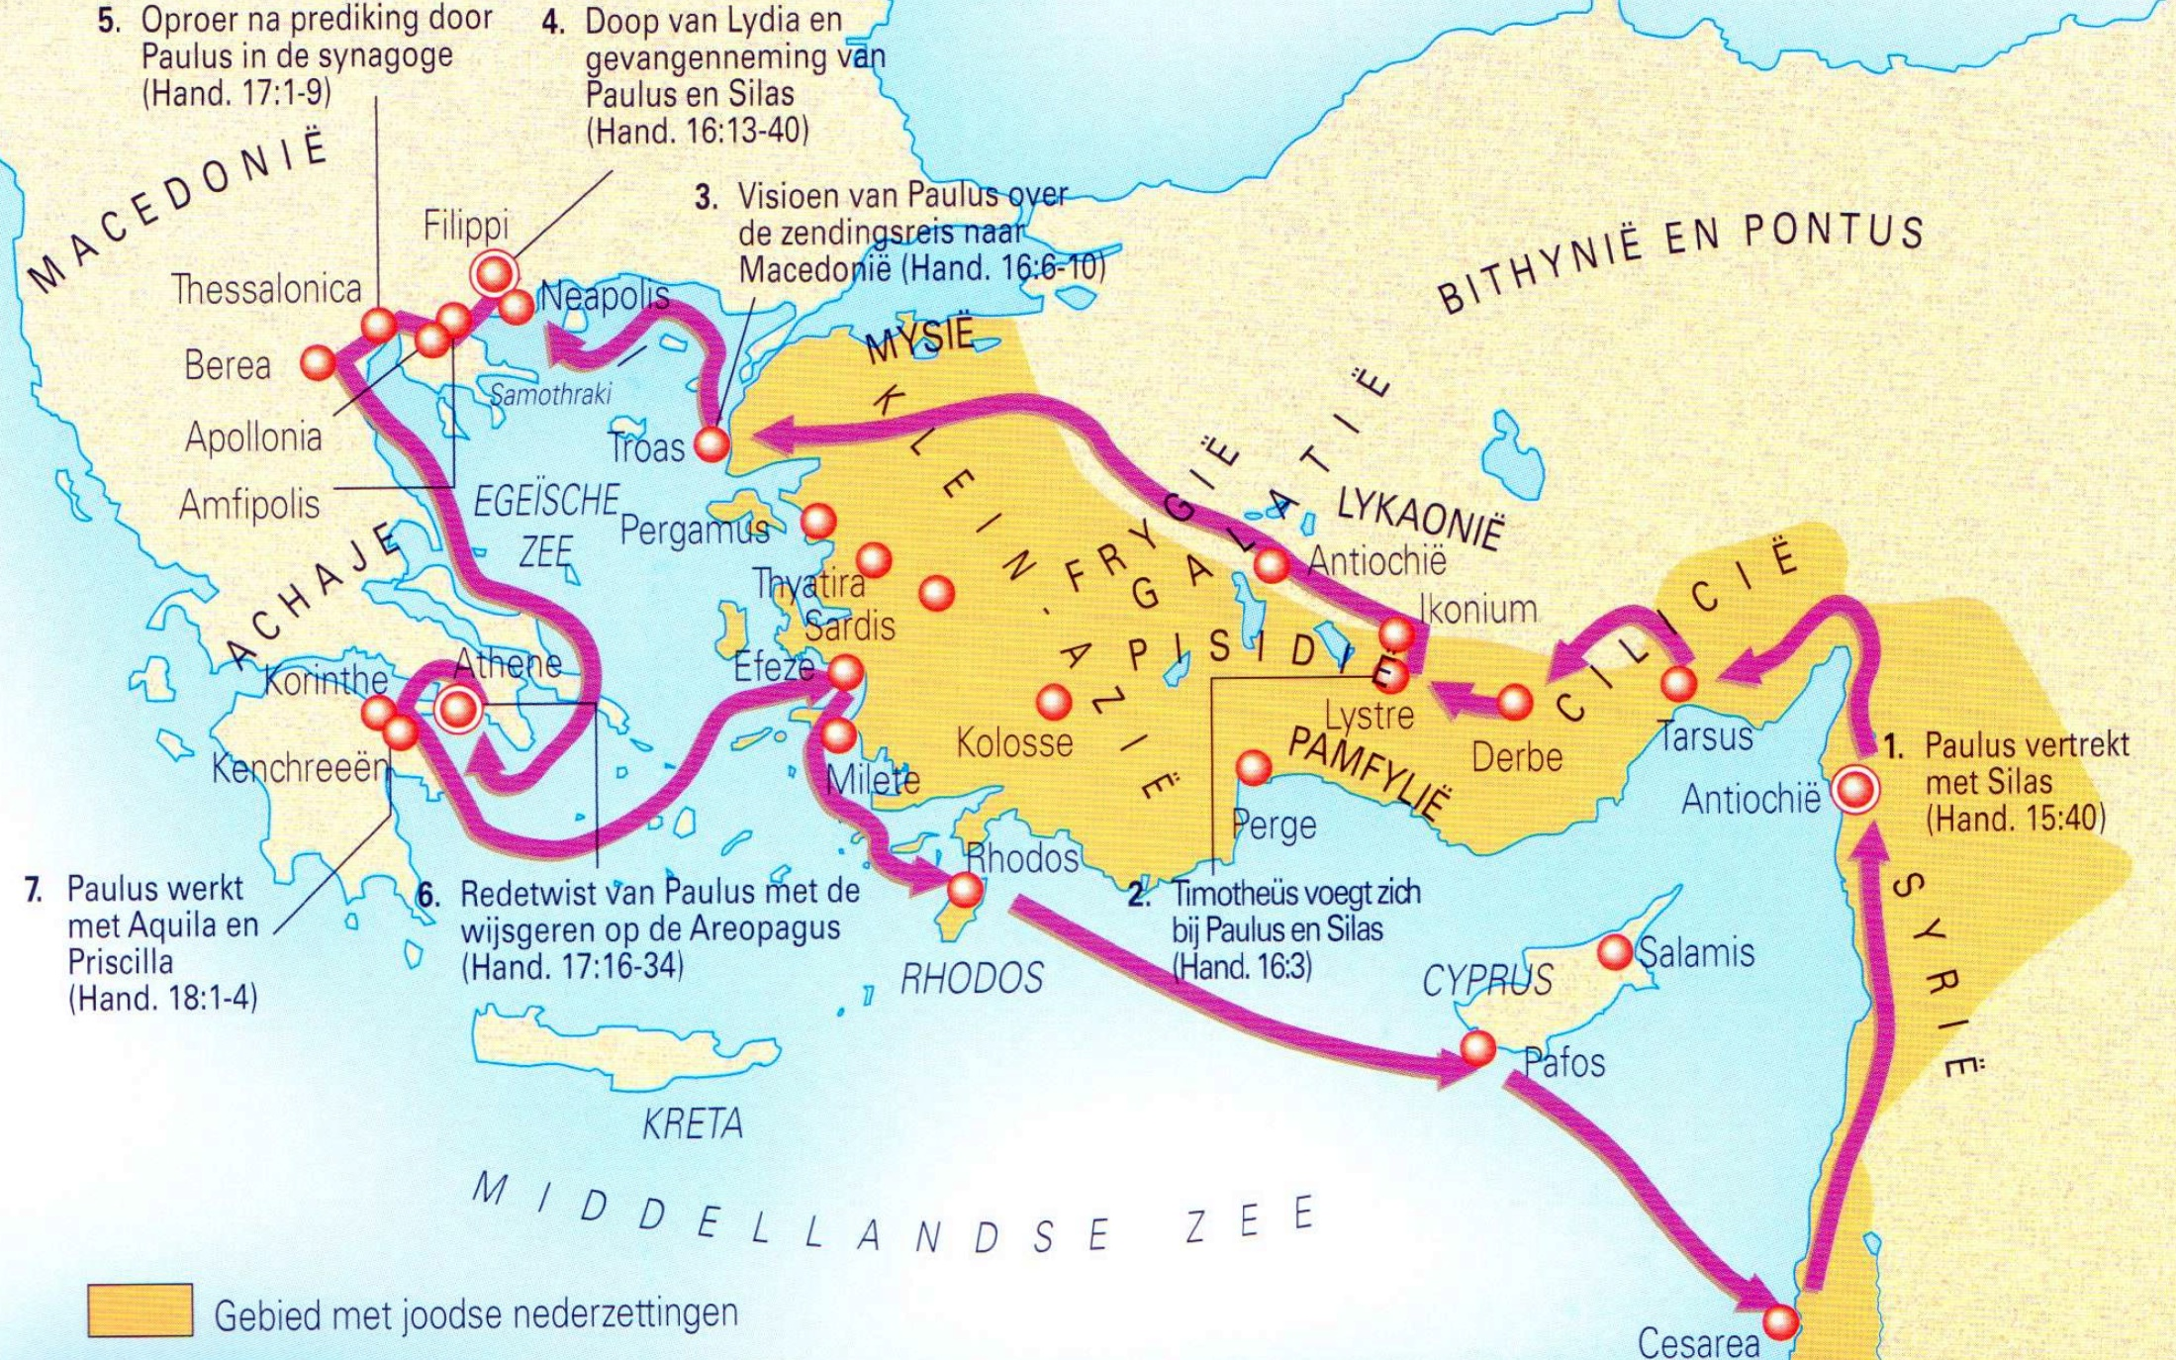
Paulus’ tweede zendingsreis

Slide 8
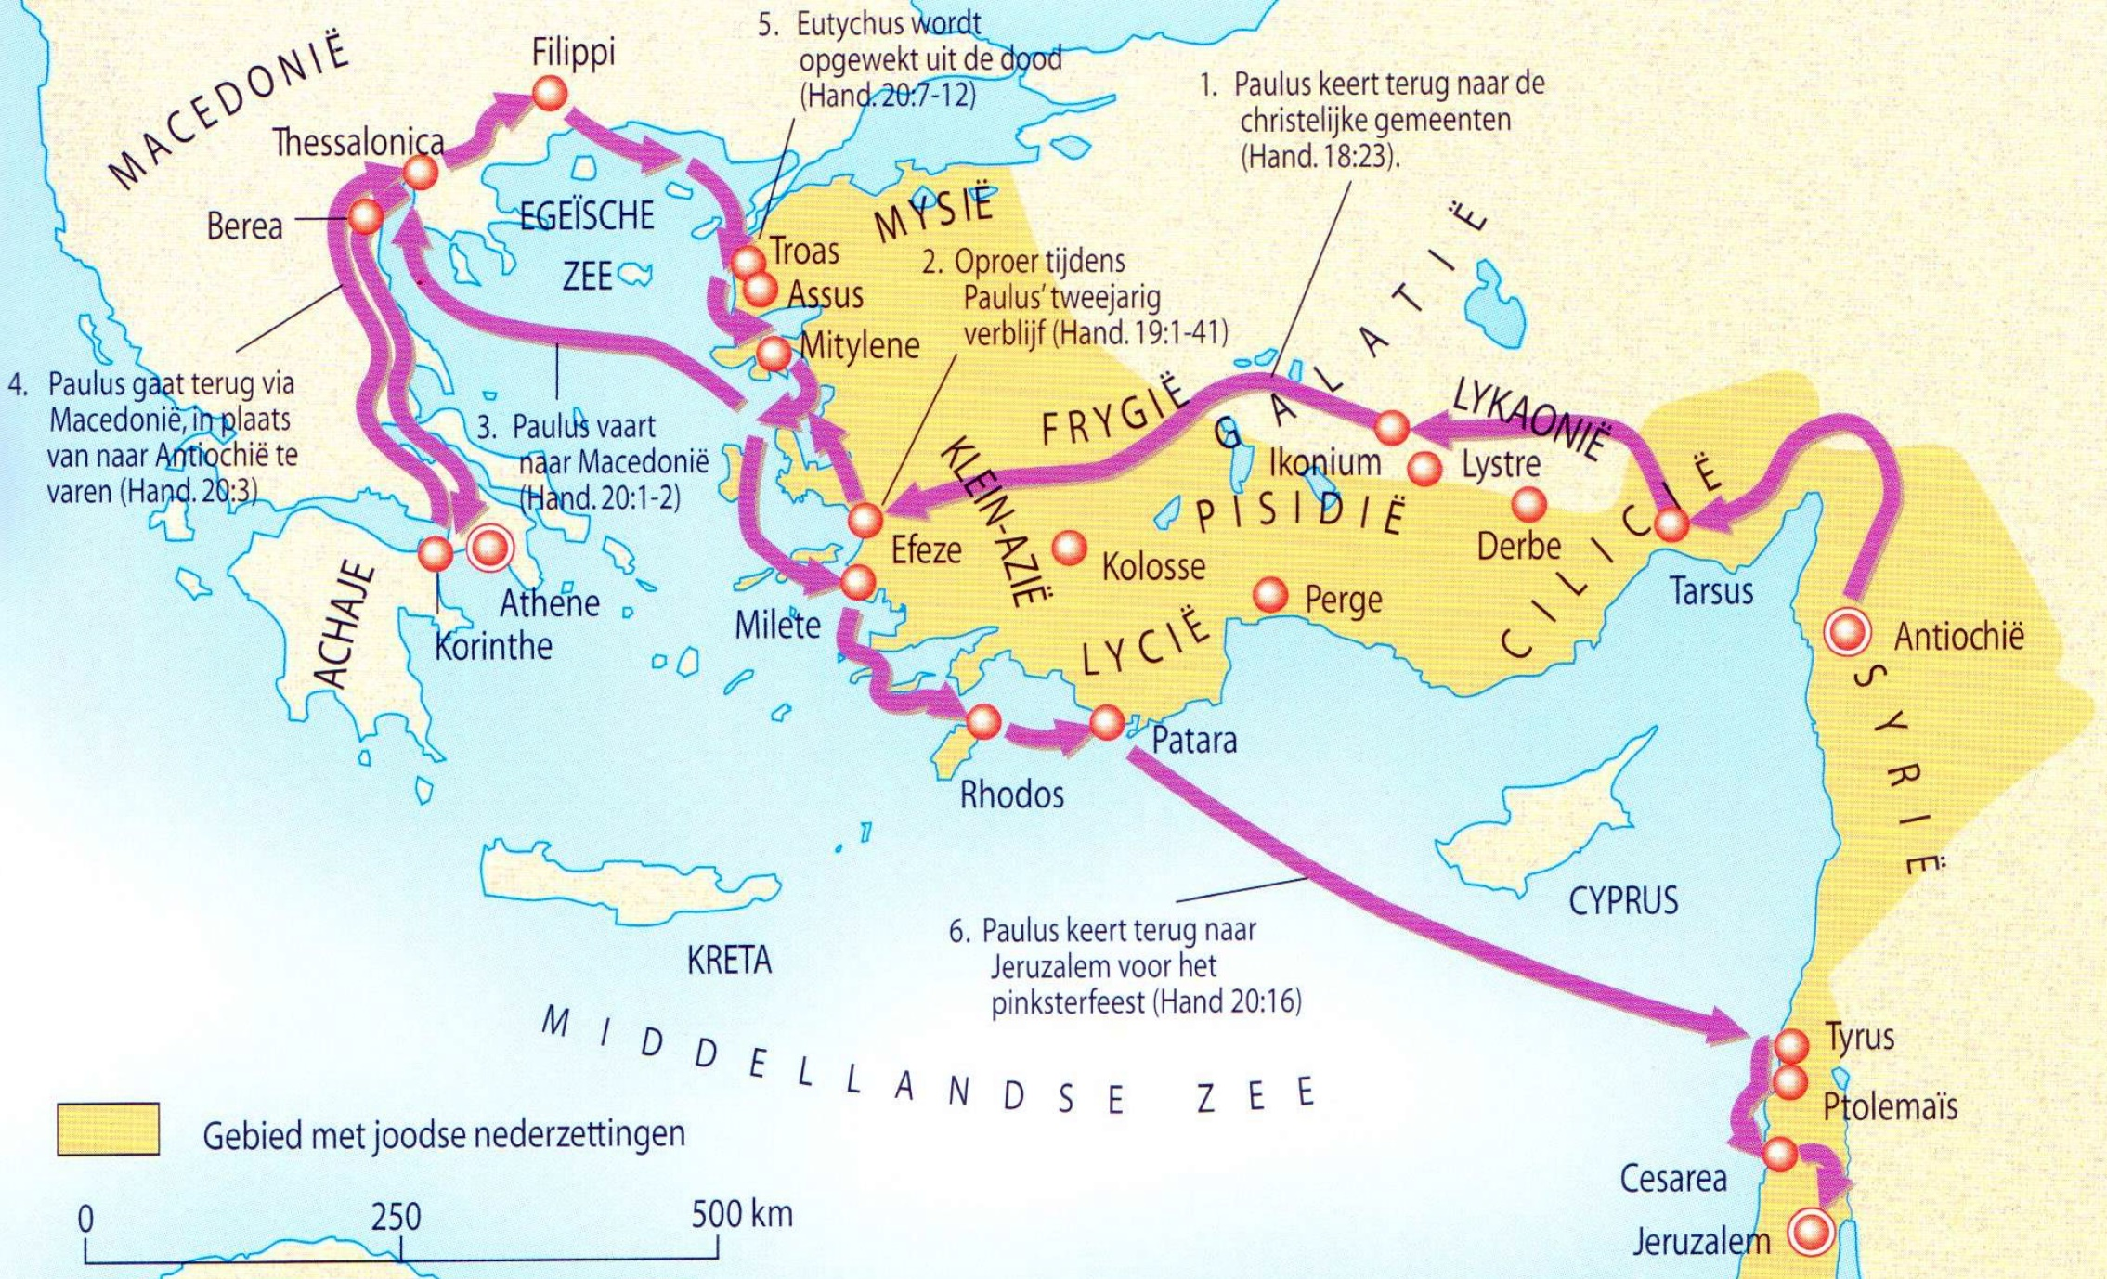
Paulus’ derde zendingsreis

Slide 9
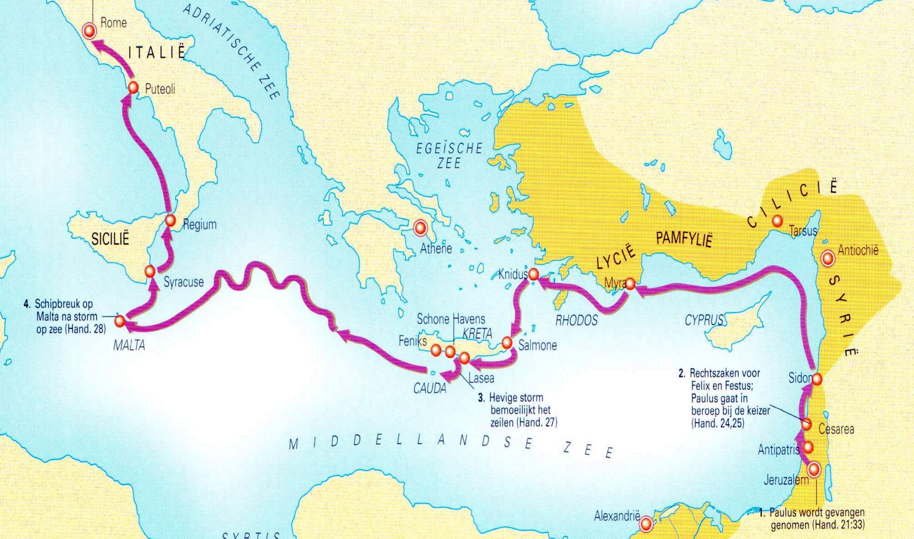
Paulus’ reis naar Rome

